Slide 1
Segunda Forma Normal en Bases de Datos (2FN)
Integrantes:
Hernandez Alonso Andrey
Hernandez Huerta Sonia
López Ortíz Z. Ivonne

Slide 2


Una tabla que está en la primera forma normal (1NF) debe satisfacer criterios adicionales para calificar para la segunda forma normal.

Slide 3

Crear tablas separadas para el conjunto de valores y los registros múltiples, estas tablas se deben relacionar con una clave externa. Los registros no deben depender de otro atributo que la clave principal de la tabla, incluida la clave compuesta si es necesario.
La segunda forma normal asegura que cada atributo describe la tabla.

Slide 4
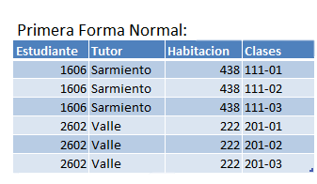
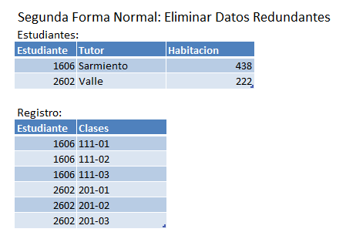

Ejemplos:
Objetivo: Eliminar los datos redundantes
Para ello se crean dos tablas. (Estudiantes y Registro).

Slide 5
Ejemplos:
c_trabajador | c_area | n_trabajador | q_horas
c0001 | a0023 | Ernesto | 45
c0002 | a0034 | Jhonatan | 26
c0003 | a0019 | Antonio | 68
c_trabajador | c_area | q_horas
c0001 | a0023 | 45
c0002 | a0034 | 26
c0003 | a0019 | 68
c_trabajador | n_trabajador
c0001 | Ernesto
c0002 | Jhonatan
c0003 | Antonio

Slide 6
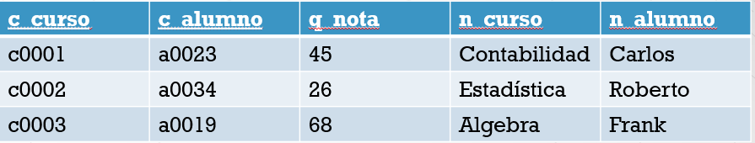
Ejemplos:
En este caso se puede separar la tabla en 3 tablas diferentes para cumplir con la 2FN.
c_alumno | n_alumno
a0023 | Carlos
a0034 | Roberto
a0019 | Frank
c_curso | n_curso
c0001 | Contabilidad
c0002 | Estadística
c0003 | Algebra
c_curso | c_alumno | q_nota
c0001 | a0023 | 45
c0002 | a0034 | 26
c0003 | a0019 | 68

Slide 7
Referencias:
http://basesdedatosjc.blogspot.com/2012/04/segunda-forma-normal-en-bases-de-datos.html
http://www.marcossarmiento.com/2017/06/28/normalizacion-de-base-de-datos/

